Slide 1
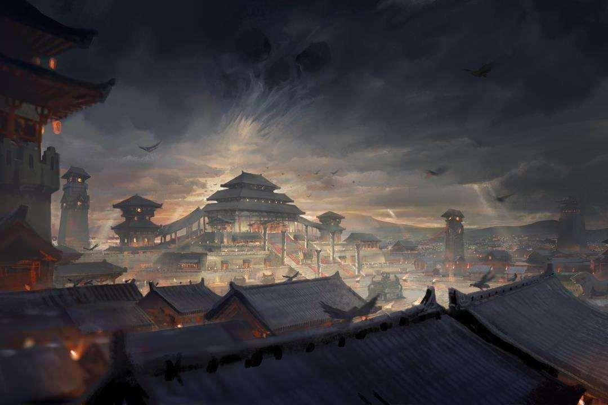
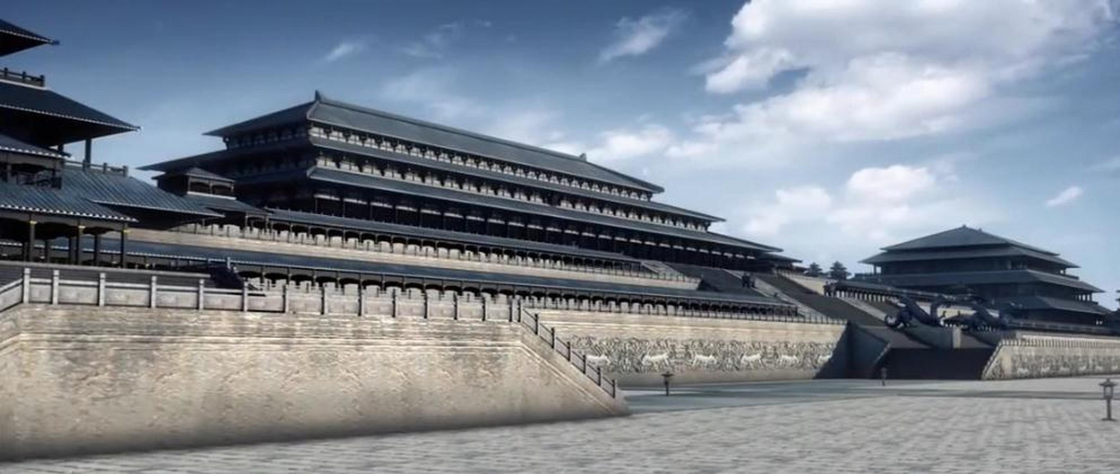
《阿房宫赋》
杜牧

Slide 2


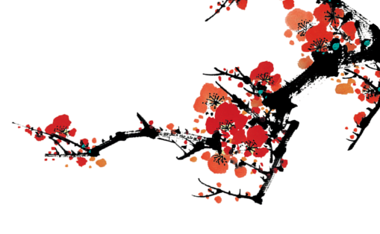


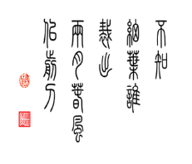
学习目标
疏通和落实本文的重点文言字词及知识点；
理解和学习本文中的比喻、夸张等艺术手法及写作特色；
通过品读作品语言,体会赋的特点；
了解秦亡的原因及作者作本赋借古讽喻的目的。
壹
贰
叁
肆

Slide 3
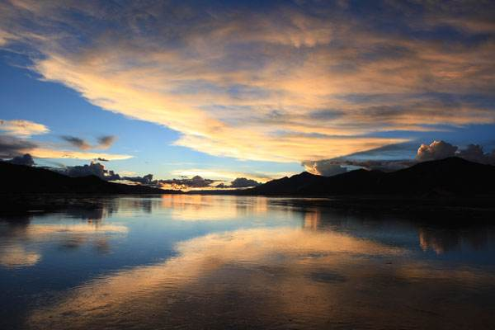
01
知人论世
02
初读课文
目 录
03
文本研读
04
文言知识整理

Slide 4
第一部分
知人论世

Slide 5
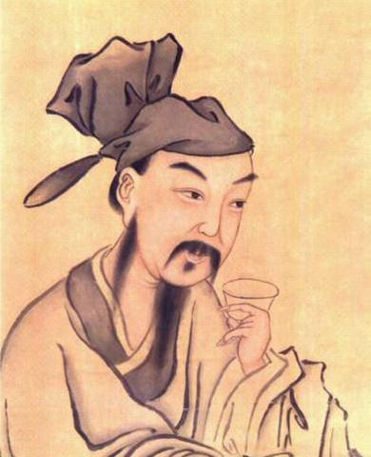
了解作者
杜牧(803—852)，晚唐诗人。字牧之，京兆万年(今陕西西安)人，杜氏自魏晋以来就是名门望族,杜牧的祖父杜佑是中唐有名的宰相和史学家。居住在长安城南的樊川别墅，后世因此称他为“杜樊川”。杜牧于唐文宗大和二年中进士。后在江西、淮南等地军府任幕僚多年。后任黄州、池州等地刺史。在地方任职时,改革弊政,成绩卓著,最后官至中书舍人。杜牧所处的时代,政治腐败,藩镇割据,矛盾异常尖锐,大唐帝国已处于崩溃的前夕.

Slide 6
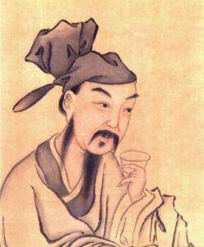
杜牧工于诗、赋、文、辞，他的散文以议论见长，气势纵横，敢于议论军国大事，指陈时弊，具有较强的现实性，继承了韩、柳派古文家的优良传统。在“赋”这一文体由骈骊趋向散文化的进程中做出了卓越的贡献，在“唐宋古文运动”中自觉地用古文的写作方法作赋，形成了区别于“汉赋”“骈赋”和“律赋”的独特文体——“文赋”。他的诗意境清新，风格豪健俊爽，在晚唐轻浮艳丽的文坛上独树一帜。后人称他为“小杜”，以继杜甫；又因和李商隐齐名，被合称为“小李杜”。
了解作者

Slide 7
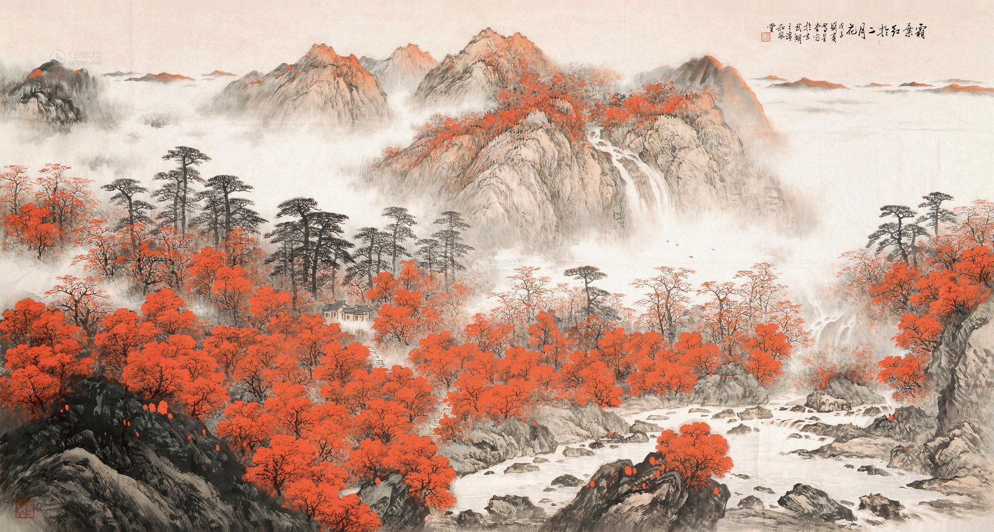
山 行
杜牧
远上寒山石径斜，白云生处有人家。
停车坐爱枫林晚，霜叶红于二月花。

Slide 8
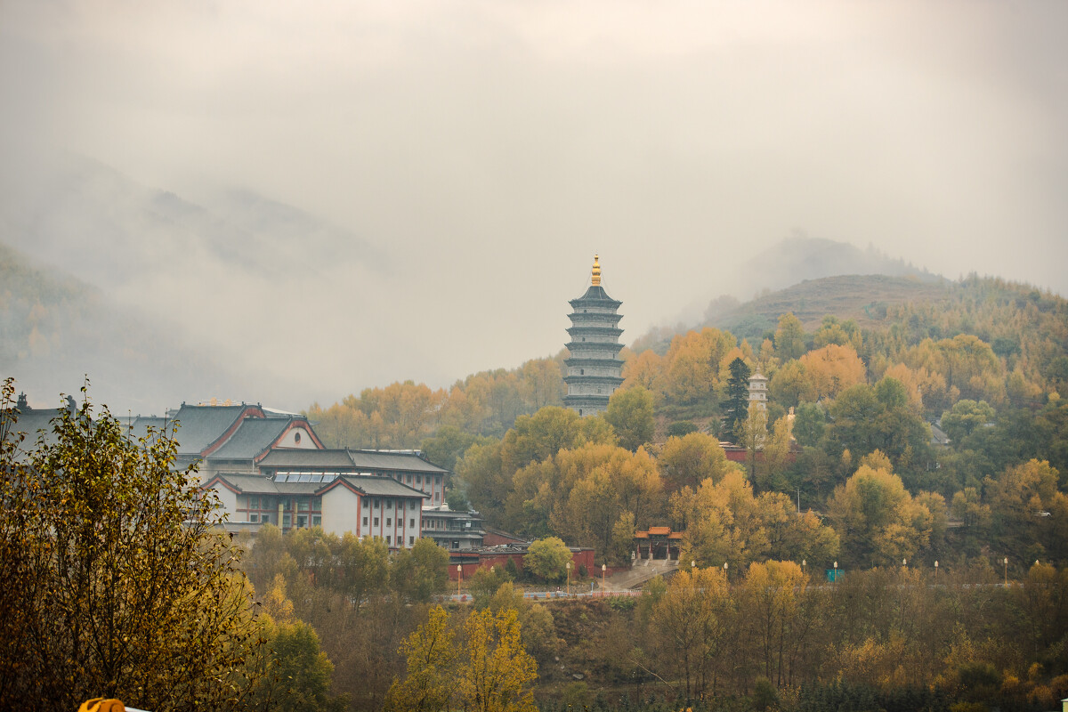
江南春 杜牧
千里莺啼绿映红，
水村山郭酒旗风。
南朝四百八十寺，
多少楼台烟雨中。

Slide 9
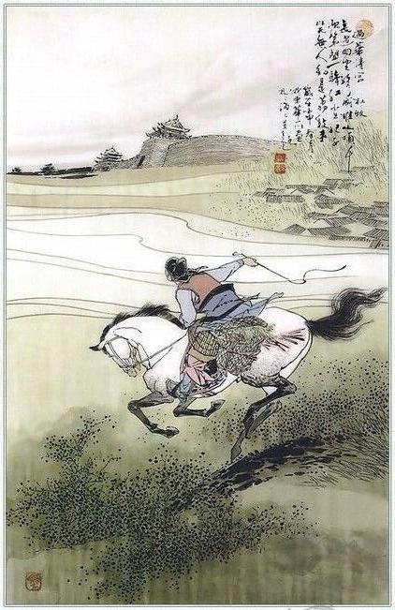
过华清宫绝句（其一） 杜牧
长安回望绣成堆，
山顶千门次第开。
一骑红尘妃子笑，
无人知是荔枝来。

Slide 10
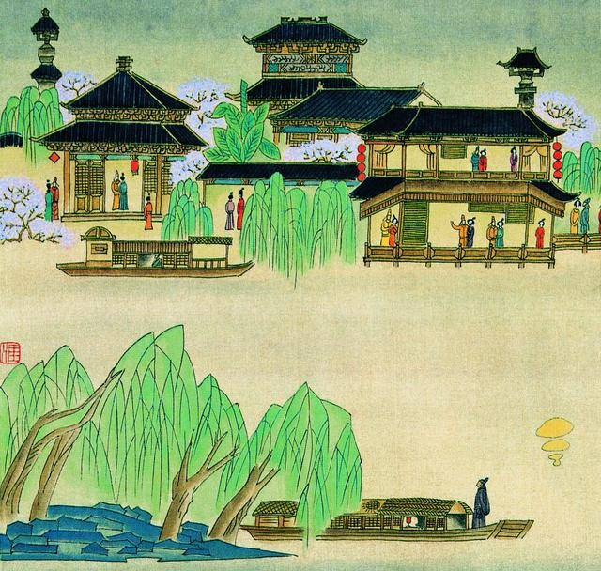
泊秦淮 杜牧
烟笼寒水月笼纱，
夜泊秦淮近酒家。
商女不知亡国恨，
隔江犹唱后庭花。

Slide 11
从这几首诗歌中我们约略可以知道：杜牧善于将个人对国家和民族命运的关切熔铸于诗情画意之中。他的诗歌作品与晚唐气象紧密结合，同样也体现了诗歌的现实主义传统。

Slide 12
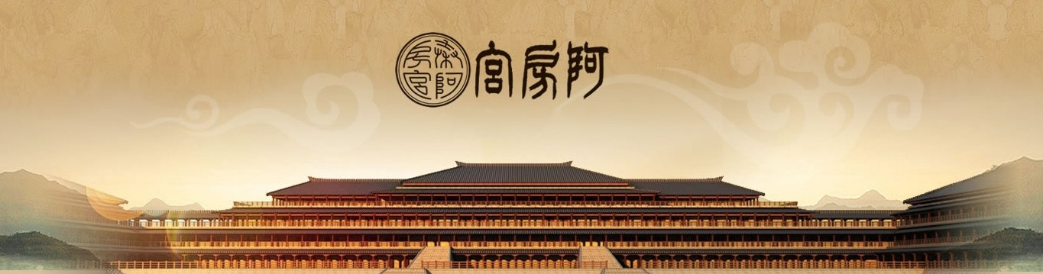
看到题目,你会产生哪些疑问?
什么是“赋”？
为什么要写这篇“赋”？
阿房宫是怎样的？

Slide 13
赋：一种文体。
“赋者,铺也；铺采摛文,体物写志也。”
“铺采摛文”指在语言上注重铺陈，使用华美的词藻。
“体物写志”，指赋的内容，通过摹写事物来达到抒发情志的目的。
另外，赋的句式长短错落，声韵和谐，多用排比、对偶，既适合于散文式的铺陈事理，又能保存一定的诗意。

Slide 14
赋体以楚辞为起源，至荀况始有定名。它出现于战国后期，到了汉代才形成确定的体制，这是赋的渊源。
赋体的流变大致经历了（屈原为代表）骚赋、 （汉）辞赋、（魏晋）骈赋、（唐）律赋、（宋）文赋各个阶段。《阿房宫赋》历来被人们视为“文赋”的初期典范之作。

Slide 15
为什么要写这篇“赋”？
——借古讽今
《阿房宫赋》作于唐敬宗宝历元年。唐敬宗李湛十六岁继位，与宦官嬉戏终日，贪好声色，大兴土木，不视朝政。朝廷政治腐败，阶级矛盾异常尖锐，加之藩镇跋扈，吐番、南诏等纷纷入侵，更加重了人民的痛苦，大唐帝国已处于崩溃的前夕。作者预感到唐王朝的危险局势与黑暗现实，感到非常痛心，于是在《上知己文章启》中说：“宝历大起宫室，广声色，故作《阿房宫赋》。
作者表面上写秦统治者因修建阿房宫，挥霍无度，贪色奢侈，劳民伤财，终至亡国，实则是借秦之古事讽唐之今事，规劝唐朝的当政者，要以古为鉴，不能哀而不鉴，最终只能落得“后人复哀后人也”的结局。作品表现出了一个正直文人的忧国忧民、匡世济俗的情怀。

Slide 16
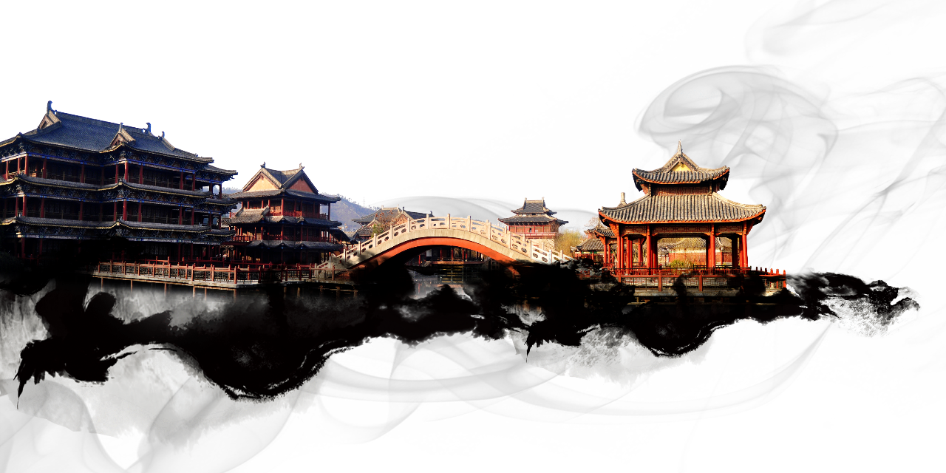
《阿房宫赋》
①阿房宫，是秦始皇在位时营造的宫殿，遗址在今西安西南的阿房村。
（“阿房” 旧读 “ē p á ng” ，“阿房” 是地名，）
②赋，文体名。
解题

Slide 17
根据历史记载，阿房宫东西宽三里，南北长五里，可容纳十五万人居住。里面道路纵横交错，宫殿屋宇林立。其前殿东西长五百步，南北宽五十丈，高达十数丈，可以容纳万人。而这只是阿房宫的主体建筑。以此为中心与咸阳相连接，周围三百里内,星罗棋布修建了二百七十余座离宫别馆。各个建筑之间有宽阔平整的道路或阁道相连接，直通到终南山下。
解题

Slide 18
第二部分
初读课文

Slide 19

字词正音
阿房（ ） 蜀山兀（ ） 骊山（ ）
廊腰缦回（ ） 囷囷焉（ ） 蜂房水涡（ ）
不霁（ ）何虹 冥迷（ ） 妃嫔（ ）
媵嫱（ ） 梳晓鬟（ ） 明星荧荧（ ）
椒兰（ ） 摽掠（ ） 鼎铛玉石（ ）
金块珠砾（ ） 逦迤（ ） 锱铢（ ）
架梁之椽（ ） 在庾（ ）之粟粒（ ）
横槛（ ） 尽态极妍（ ） 管弦呕（ ）哑（ ）
ē páng
wù
lí
màn
qūn
wō
jì
míng
pín
yìng qiáng
huán
yíng
jiāo
piāo
chēng
lì
lí yǐ
zī zhū
chuán
sù
yǔ
jiàn
yán
ōu
yā

Slide 20
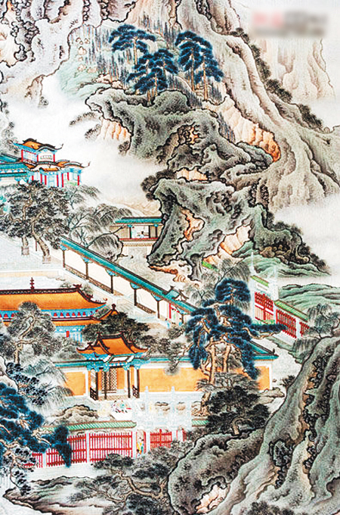
问题探究
自读课文，思考问题：
1、赋的特点是“铺采螭 chī文，体物写志”，对于这篇赋来讲，哪部分是“铺采”？哪部分是“写志”？

Slide 21
问题探究
文章结构：
第一段：铺叙阿房宫的雄伟壮观。
第二段：铺叙宫内的豪华奢靡。
第三段：转发议论，指出秦亡的必然。
第四段：总结历史教训，讽谏唐统治者勿蹈覆辙。
铺叙
议论
写志

Slide 22
第三部分
文本研读

Slide 23
课文译文（1）
六王毕，四海一；蜀山兀，阿房出。覆压三百余里，隔离天日。骊山北构而西折，直走咸阳。
六国覆灭了，天下统一了；蜀地山林被砍伐一空，阿房宫建成了。它覆盖了三百多里地，高楼重阁遮天蔽日。（阿房宫）从骊山的北面建起，然后折向西，直通到到咸阳。

Slide 24
二川溶溶，流入宫墙。五步一楼，十步一阁。廊腰缦回，檐牙高啄。各抱地势，钩心斗角。盘盘焉，囷囷焉，蜂房水涡，矗不知乎几千万落。
渭水和樊川两道河缓缓流淌，流进了宫墙。五步一座高楼，十步一座亭阁。腰带似的长廊像绸带迂回曲折，屋檐高高翘起像鸟嘴向空中飞啄。这些楼台亭阁，各自随着地势不同而建，宫殿群参差分布，彼此圆环掩抱，飞檐交错连接。盘旋着，曲折着，像蜂房那样密集，像水涡那样套连，巍峨矗立，不知道有几千万座。

Slide 25
长桥卧波，未云何龙？复道行空，不霁何虹？高低冥迷，不知西东。歌台暖响，春光融融；舞殿冷袖，风雨凄凄。一日之内，一宫之间，而气候不齐。
长桥横卧在水面上，没有云彩，怎会出现蛟龙？复道凌于空中，不是雨过天晴，怎么会出现彩虹？（楼阁）高低错落，令人迷蒙，分不清南北西东。台上歌声温润，洋溢着春天般的欢乐；殿中舞袖飘拂，充满着风雨交加般的凄冷。在一天之内，在同一座宫殿之中，却（让人感到） 气氛如此不同。

Slide 26
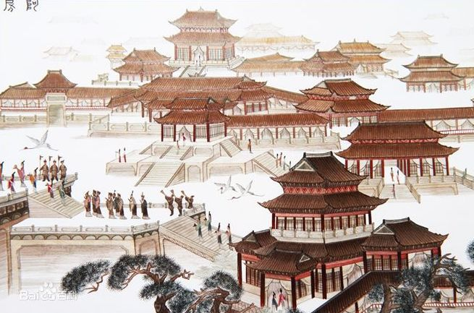
问题探究
作者是如何来铺写阿房宫的宫殿的？
地域之广
楼阁之多
结构精巧
长桥复道
之壮美
歌舞之盛
覆压三百余里，隔离天日。
骊山北构而西折，直走咸阳。
五步一楼，十步一阁。廊腰缦回，檐牙高啄。各抱地势，钩心斗角。
长桥卧波，未云何龙？复道行空，不霁何虹？
歌台暖响，春光融融。舞殿冷袖，风雨凄凄。
一日之内，一宫之间，而气候不齐。
宫殿
的
雄伟壮观

Slide 27
问题探究
本段主要写什么?分几层来写的?
本段主要写阿房宫的雄伟壮观，可分三层。
第一层(“六王毕”四句)写秦统一的气概、阿房宫的规模。
第二层(从“覆压三百余里”到“不知西东”)从全景到本体构筑，写阿房宫的雄伟瑰丽。
第三层(从“歌台暖响”到段末）用夸张的手法描写歌舞之盛，衬托出阿房宫的宏大。

Slide 28
如何理解作者极力描写阿房宫之胜？是不是作者的本意？
《古文观止》的篇末总评说：“前幅极写阿房之瑰丽，不是羡慕其奢华，正以见骄横敛怨之至，而民不堪命也，便伏有不爱六国之人意在。”透过楼台殿阁、脂粉金玉这一画面，作者旨在说明秦统治者之奢靡腐化已到了无以复加的地步。而为维持这种奢靡生活所进行的横征暴敛，正是导致秦王朝覆灭的根本原因。

Slide 29
作者是通过哪些手法描写阿房宫的规模和建筑特点的？
①夸张手法。“覆压”两句，总写阿房宫的规模,极言其广，极言其高。
②铺排手法。从不同角度描写楼、阁、檐、廊、长桥、复道等，写出了阿房宫的建筑数量众多，造型精美。
③比喻手法。以“腰”喻回廊，以“牙”喻屋檐，以“蜂房水涡”喻成千上万的宫殿，既生动形象又气势恢宏。
④反问。不说长桥如龙，复道如虹，而说“未云何龙”“不霁何虹”，通过惊叹语气表达观感，使客观描写具有了浓烈的抒情色彩。

Slide 30
第一段背诵提示
六王毕， ， ， 。覆压 ， 。骊山 ， 。二川 ， 。五步一楼， ； ，
；各抱地势， 。盘盘焉， ，蜂房水涡， 。 ， ？
，不霁何虹？ ， 。歌台暖响， ；舞殿冷袖， 。 一日之内， ， 。

Slide 31
妃嫔媵嫱，王子皇孙，辞楼下殿，辇来于秦，朝歌夜弦，为秦宫人。明星荧荧，开妆镜也；绿云扰扰，梳晓鬟也；渭流涨腻，弃脂水也；烟斜雾横，焚椒兰也。
课文译文（2）
六国的妃嫔宫女、诸侯王族的女儿孙女，辞别了故国的宫殿阁楼，乘坐辇车来到秦国，她们早上唱歌，晚上弹琴，成为秦皇的宫人。每天清晨，只见明亮的星光晶莹闪烁，原来是她们打开了梳妆的明镜；又见墨绿的云彩纷纷扰扰，原来是她们一早在梳理发鬓；渭水涨起一层油腻，那是她们洗脸后泼下的脂粉水呀；轻烟缭绕，香雾弥漫，那是她们焚烧异香的椒兰。

Slide 32
雷霆忽然震响，原来是宫车从这里驰过；辘辘的车轮声渐听渐远，杳然无声，不知它到向何方。宫女们每一处肌肤，每一种姿态，都极力显示自己的妩媚娇妍，她们久久地伫立着，眺望着远处，希望皇帝能光临宠幸。可怜有的人三十六年始终未曾见过皇帝的身影。
雷霆乍惊，宫车过也；辘辘远听，杳不知其所之也。一肌一容，尽态极妍，缦立远视，而望幸焉。有不见者，三十六年。

Slide 33
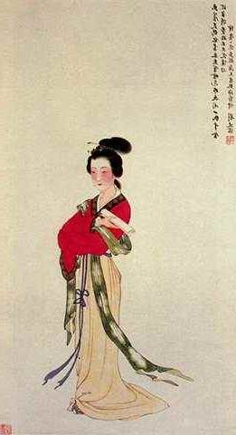
问题探究
作者又是从哪些角度来铺叙宫女的生活的呢？
妃嫔媵嫱，王子皇孙，
辞楼下殿，辇来于秦。
朝歌夜弦，为秦宫人。
宫女
①来历

Slide 34
问题探究
作者又是从哪些角度来铺叙宫女的生活的呢？
明星——妆镜
绿云——晓鬟
渭流——脂水
烟雾——椒兰
雷霆——宫车
比喻
排比
夸张
②众多
宫女

Slide 35
问题探究
作者又是从哪些角度来铺叙宫女的生活的呢？
“一肌一容，尽态极妍，缦立远视，而望幸焉。有不见者”，意在讽刺秦始皇的奢靡，同情宫女的悲惨命运。
③哀怨的情绪
宫女

Slide 36
燕、赵之收藏，韩、魏之经营，齐、楚之精英，几世几年，摽掠其人，倚叠如山。
燕国赵国收藏的奇物，韩国魏国聚敛的珍品，齐国楚国保存的瑰宝，都是多少代、多少年，从(本国)人民手中掠夺来的，堆积如山。

Slide 37
一旦不能有，输来其间。鼎铛玉石，金块珠砾，弃掷逦迤，秦人视之，亦不甚惜。
一旦(国家破亡)不能再占有，都运送到这阿房宫中。而秦人把宝鼎看作铁锅，把宝玉看作石头，把黄金当成土块，把珍珠当作砂砾，乱丢乱扔，连绵不断，秦人看到这些宝物，也不觉得很可惜。

Slide 38
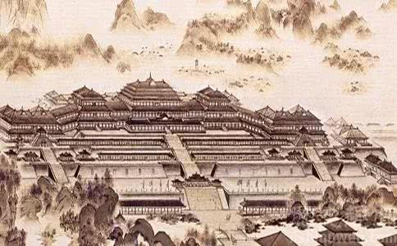

问题探究
作者是如何描写阿房宫内的珍宝的？
几世几年，剽掠其人，
一旦不能有，输来其间。
倚叠如山
鼎铛玉石，金块珠砾，弃掷逦迤，
秦人视之，亦不甚惜。
①来历
②数量
③处置
辗转
掠夺
珍宝
暴殄
天物

Slide 39
问题探究
第2段主要写什么?内容可分几层?
用铺陈手法写阿房宫里的美人和珍宝，揭露秦朝统治者奢侈的生活。
本段内容可分三层。
第一层(到“为秦宫人”)点出那些供秦始皇享乐的歌舞者的由来。
第二层(从“明星荧荧”到“有不得见者三十六年”)通过六组排比句，既表现了宫人的悲惨命运，又揭示了秦始皇的骄奢淫逸。
第三层(从“燕赵之收藏”到段末)写珍宝之富。由写人的被欺辱转而写物的被践踏。

Slide 40
第二段背诵提示
妃嫔媵嫱， ， ， 。 ， 。
明星荧荧， ； ， ； ，
；烟斜雾横， 。 ，宫车过也； ， 。一肌一容， ， ，而望幸焉； ，
。
燕赵 ， ， 。几世几年， ， 。一旦不能有， ， ， 。弃掷逦迤， ， 。

Slide 41
课文译文（3）
嗟乎！一人之心，千万人之心也。秦爱纷奢，人亦念其家。奈何取之尽锱铢，用之如泥沙？使负栋之柱，多于南亩之农夫；架梁之椽，多于机上之工女；钉头磷磷，多于在庾之粟粒；
唉！一个人的心思，就是千万人的心思啊。秦始皇喜欢繁华奢侈，老百姓也顾念着自己的家。为什么搜刮财宝时连一丝一毫都不放过，挥霍起来却把它当作泥沙一样呢？那支撑屋梁的柱子，比田里的农夫还要多；架在屋梁上的椽子，比织布机上的织女还要多；闪闪发光的钉子，比谷仓里的谷粒还多。
锱铢：古代的重量单位，一锱是六铢，一铢是24分之一两， 连用比喻微小的数量。

Slide 42
瓦缝参差，多于周身之帛缕；直栏横槛，多于九土之城郭；管弦呕哑，多于市人之言语。使天下之人，不敢言而敢怒，独夫之心，日益骄固。戍卒叫，函谷举，楚人一炬，可怜焦土。
参差不齐的瓦缝，比人们身上穿的丝缕还要多；满宫横横竖竖的栏杆，比全国的城墙还要多；管弦乐声比闹市里的人声还要喧闹。这就使天下的人民不敢说，却敢在心里充满愤怒，秦始皇这暴君的心一天天地骄奢顽固。于是戍边的士卒怒吼起来，函谷关被攻破，楚国人一把大火，可惜(那豪华宫殿)变成了焦土！

Slide 43
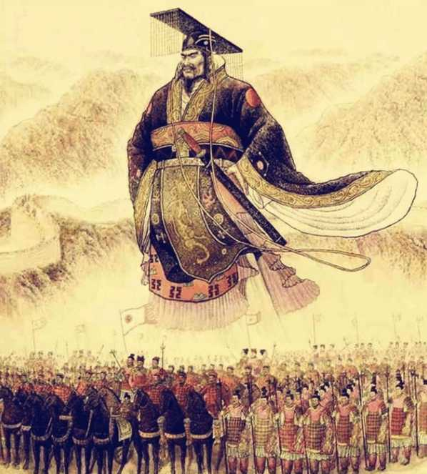
问题探究
第三段中的铺排是围绕哪两个对立方面展开的？表明两者之间是什么关系？
负栋之柱，多于南亩之农夫；
架梁之椽，多于机上之工女；
钉头磷磷，多于在庾之粟粒；
瓦缝参差，多于周身之帛缕；
直栏横槛，多于九土之城郭；
管弦呕哑，多于市人之言语。
剽掠
民怨
铺排对比
夸张
使
天下之人，不敢言而敢怒。
戍卒叫，函谷举，楚人一炬，可怜焦土！
使

Slide 44
问题探究
第3段主要写什么?内容可分几层?
本段由描写转向议论，显示出作这篇赋文的本意。
“用之如泥沙”以上为第一层，对秦统治者的残民以自肥作了有力的抨击。
从“使负栋之柱”到“日益骄固”为第二层，用六组比喻句排比，尽情地揭露了秦王朝的奢靡给人民带来的深重灾难。
最后四句是第三层，写了三件史实共同表现了貌似强大的秦王朝在人民起义的怒涛中迅速土崩瓦解的可耻可悲下场，突出了人民的巨大力量。

Slide 45
掠民之多
取之尽锱铢
总结强秦灭亡之原因
常情
用之如泥沙
负栋之柱 架梁之椽
耗资之巨
钉头磷磷 瓦缝参差
积怨
直栏横槛 管弦呕哑
人民反抗
——叫、举、炬
爆发
自取灭亡

Slide 46
课文译文（4）
唉！ 灭六国的是六国自己，不是秦国。消灭秦宗族的是秦皇自己，不是天下的人民。唉！如果六国的国君能各自爱抚自己的百姓，就有足够(的力量)来抵抗秦国；如果秦(取得天下后)也能爱惜六国的百姓，那就可以传位到三世以至传到万世做皇帝，谁能够灭掉他们呢？
呜呼！灭六国者，六国也，非秦也。族秦者，秦也，非天下也。嗟乎！使六国各爱其人，则足以拒秦；使秦复爱六国之人，则递三世可至万世而为君，谁得而族灭也？

Slide 47
秦国的统治者来不及为自己的灭亡而哀叹，却使后代人为它哀叹；如果后代人哀叹它而不引以为鉴，那么又要让更后的人来哀叹他们（重蹈覆辙）了。
秦人不暇自哀，而后人哀之；后人哀之而不鉴之，亦使后人而复哀后人也。

Slide 48
内容理解：“秦人不暇自哀，而后人①哀之；后人②哀之而不鉴之，亦使后人③而复哀后人④也”一句中的四个“后人”，各指什么？这句话有什么深意？
后人哀之—
①秦之后的人
后人哀之而不鉴之—
②唐朝统治者
后人复哀后人—
③唐之后的人|④唐朝统治者
借古讽今—
提醒统治者以史为鉴，不要重蹈覆辙。

Slide 49
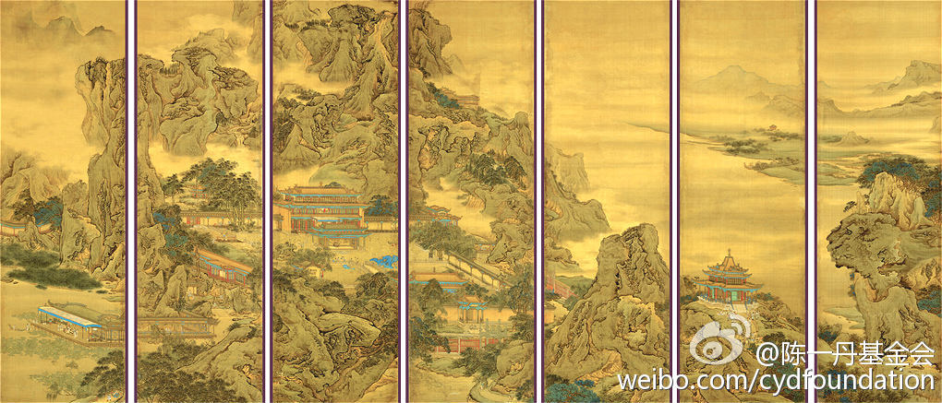
第四段背诵提示
灭六国者六国也，非秦也。_______，非天下也。嗟夫！________，则足以拒秦；使秦复爱六国之人，________，谁得而族灭也？_________，而后人哀之；_____________，亦使后人而复哀后人也。

Slide 50
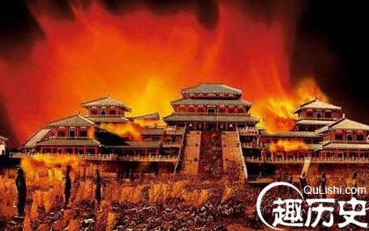
在作者眼里，
阿房宫：是秦皇自掘的坟墓
是秦皇骄奢的见证
是封建独裁的象征
是秦朝灭亡的标志
多行不义必自毖
鉴前世之兴衰，考当今之得失！

Slide 51
观古今之成败，成，人也，非天也；败，亦人也，非天也。成败得失，皆由人也，非关天也。得失之故，归之于天，亦惑矣！
奢 亡 鉴

Slide 52
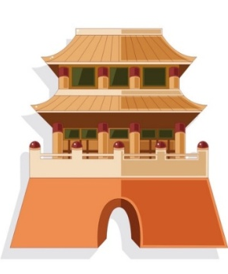
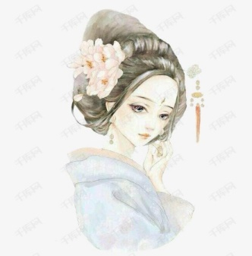
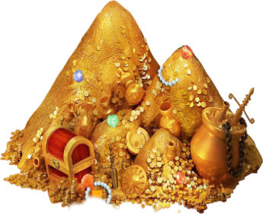

文章主旨
美人
财宝
宫殿
托物描写（体物）
秦骄奢亡国，唐勿蹈覆辙
议论言志
（写志）
写作意图：借阿房宫的兴灭，寄托对统治者的讽喻。

Slide 53
阿房宫真相
据《史记·秦始皇本纪》记载：“前殿阿房东西五百步，南北五十丈，上可以坐万人，下可以建五丈旗，周驰为阁道”。其规模巨大，劳民伤财。但真相是工程未完成秦始皇薨了，秦二世胡亥继续修建阿房宫，但秦王朝又很快就垮台了。
2002年，中国考古工作者试图从黄土尘封了两千多年的遗迹中，找到那一片被大火焚毁的宫殿。然而，挖掘的结果却出乎人们的意料——阿房宫并没有被火烧的痕迹！在考察过程中，只有在咸阳宫旧址上发现了焚烧的痕迹，其他地方并无焚烧痕迹。相传当年项羽烧阿房宫，恐怕只是人们的想象，阿房宫从来就没有被烧毁过的证据，而咸阳宫确实被项羽烧毁。
根据历史资料中的记录来看，得出最后可信度很大的结论：几千年来人们所传说的阿房宫并非是不存在，而是根本没有建完。唐朝诗人杜牧的《阿房宫赋》写道：“覆压三百余里，隔离天日。骊山北构而西折，直走咸阳。二川溶溶，流入宫墙。五步一楼，十步一阁；廊腰缦回，檐牙高啄；各抱地势，钩心斗角。”阿房宫建筑之广、规模之宏大。都是作家文学创作的想象，是后世臣子借秦之喻，讽谏当朝帝王。

Slide 54
杜牧认为秦亡主要是因为统治者骄奢淫逸。你怎么看待历史上秦的灭亡？
观点一：暴政亡国。我认为秦的灭亡主要是因为秦的残暴统治。秦始皇本人生性多疑，脾气暴躁，对百姓横征暴敛，并创立了许多严刑酷法。他继续推崇商鞅精神，实行法治，当然这也是他为了加强中央集权。为了禁锢人们的思想，他焚书坑儒，反对儒家的礼仪儒雅精神，主张以武力，迷信武力治理国家，致使当时人人道路以目。再有胡亥，更是残暴到了极点，从而引发了秦末的农民起义。

Slide 55
杜牧认为秦亡主要是因为统治者骄奢淫逸。你怎么看待历史上秦的灭亡？
观点二：耗竭民力。秦朝一统六国，成为霸主，但是北方的匈奴不断入侵，始皇大动干戈派军北击匈奴，常年战争不断。另外，秦始皇，不断地征收劳役，加重课税，大肆修建长城、宫殿以及兵马俑等。无休止的修建，使农民背负沉重苛捐杂税。尤其是修建长城，大部分人都是有去无回。恶劣的环境、沉重的苦力活、无休止的命令与呵斥激怒了所有的人，加深了阶级矛盾，人们渴望有个有魄力和能力的人带领他们走上一条安稳的道路。

Slide 56
杜牧认为秦亡主要是因为统治者骄奢淫逸。你怎么看待历史上秦的灭亡？
观点三：统治阶级内部矛盾重重。当时秦朝统治阶级内部存在着3大派别，一方面是以公子扶苏为代表的新贵族派，这些人有长远的眼光，掌握着兵权和国防军队，主张休养生息，恢复国力，巩固政权，稳定局面；第二派是以李斯为代表的官僚派，掌握着国家的一些政事和权力，这些人为了维护自己的利益，不惜欺压百姓，提倡常年作战；第三派是以赵高为代表的宦官派，这些人虽然没有实权，却是最亲近皇帝的，企图谋权，严重打击前两派，并且对百姓更是残暴欺压。三派的斗争就十分激烈，导致朝廷内部混乱，而到了秦始皇末期更是严重。秦始皇去世之后，宦官派掌握了政权，他们对百姓横征暴敛，激起了民愤，最终导致了农民起义，秦朝灭亡。

Slide 57
杜牧认为秦亡主要是因为统治者骄奢淫逸。你怎么看待历史上秦的灭亡？
观点四：秦末农民起义是秦朝灭亡的导火索。秦始皇后期以及秦二世胡亥，对百姓横征暴敛，苛捐杂税众多，徭役沉重，在这样长期艰苦的生活下，人们开始了反抗，最为典型的就是陈胜吴广农民起义，这次起义是中国历史上第一次农民起义。陈胜吴广起义之后，各地农民纷纷呼应抗秦。浩荡的农民起义对封建的统治阶级起到了摧枯拉朽的作用，以刘邦项羽为代表的各路农民起义军迅速崛起，队伍迅速壮大，在各路义军的联合打击下，秦朝迅速灭亡。
秦朝灭亡的原因还很多我们就不一一展开了。

Slide 58
第四部分
文言知识整理

Slide 59

一词多义
一词多义

Slide 60

一词多义——焉
①盘盘焉，囷囷焉，蜂房水涡
②或师焉，或否焉 ③且焉置土石 ④焉用亡郑以陪邻 ⑤积土成山，风雨兴焉
⑥缦立远视，而望幸焉
(形容词词尾，……的样子)
(代词，它)
(哪里)
(疑问代词，怎么)
(代词，在那里)
（语气助词）

Slide 61
一词多义——爱
①秦爱纷奢，人亦念其家
②使秦复爱六国之人 ③不爱珍器重宝肥饶之地
④晋陶渊明独爱菊
(喜爱)
(爱护)
(吝惜)
(喜欢)

Slide 62
一词多义——取
（动词，取出，提取）
青，取之于蓝，而青于蓝
秦以攻取之外
取之尽锱铢，用之如泥沙
取妻如之何？
留取丹心照汗青
（动词，攻取，攻下）
（动词，掠夺，夺取）
（动词，同“娶”）
（助词，“着”）

Slide 63
一词多义——族
①族秦者秦也，非天下也
②士大夫之族，曰师曰弟子云者 ③山东豪俊，遂并起而亡秦族矣
(名作动，灭族)
(类，属)
(名词，家族)

Slide 64
一词多义——固
独夫之心，日益骄固
诸侯之所大患，固不在战矣
根不固而求木之长
(顽固)
(本来)
(牢固，稳固)

Slide 65
词类活用

Slide 66

①名词作动词 长桥卧波，未云何龙？
复道行空，不霁何虹？ 辞楼下殿
族秦者秦也
楚人一炬，可怜焦土
朝歌夜弦
鼎铛玉石，金块珠砾
（云，名词作动词，出现了云；龙，名词作动词，出现了龙）
（虹，名词作动词，出现了彩虹）
（下，名词作动词，走下）
（族，名词作动词，灭族）
(名词作动词，变成焦土)
(唱歌，弹琴，名词作动词)
（名词作动词：当作铁锅/石头/土块/碎石)

Slide 67
②名词作状语
骊山北构而西折
辇来于秦 日益骄固
朝歌夜弦
（北、西，名词作状语，向北、向西 ）
（辇，名词作状语，坐辇车）
（日，名词作状语，天天地）
（朝、夜，名词作状语，在早上、在晚上）

Slide 68
②名词作状语
鼎铛玉石，金块珠砾
廊腰缦回
蜂房水涡
（鼎、玉、金、珠，把鼎，把玉，把金子，把珍珠）
（腰名词作状语，好像人的腰部）
（蜂房、水涡，名词作状语，像蜂房，像水涡）

Slide 69
⑤动词作名词 燕赵之收藏
⑥使动用法 谁得而族灭
奈何取之尽锱铢
⑦意动用法 后人哀之而不鉴之
（收藏，动词作名词，收藏的金玉珍宝等物）
（族，使...灭族，使动用法）
（尽，使……尽，使动用法）
（鉴，以……为鉴，意动用法）

Slide 70
古今异义

Slide 71
古今异义
①各抱地势，钩心斗角
古义：宫室建筑结构精巧; 今义：各用心机，互相排斥 ②一日之内，一宫之间，而气候不齐
古义：天气; 今义：一个地区的气象

Slide 72
古今异义
③燕赵之收藏，韩魏之经营，齐楚之精英
收藏：古义：收藏的金玉珠宝等物;今义：收集保藏。
经营：古义：收藏的金玉珠宝等物;今义：筹划、计划、组织。
精英：古义：收藏的金玉珠宝等物;今义：出类拔萃的人。 ④明星荧荧
古义：明亮的星光； 今义：指行业中做出成绩出名的人。 ⑤可怜焦土 古义：可惜； 今义：怜悯，同情。

Slide 73
特殊句式
一词多义

Slide 74
特殊句式
①直栏横槛，多于九土之城郭 ②使负栋之柱，多于南亩之农夫
③秦人不暇自哀
状语后置，于九土之城郭多
状语后置，于南亩之农夫多
宾语前置，秦人不暇哀自

Slide 75
特殊句式
①有不见者三十六年
②钉头磷磷 ③瓦缝参差 ④管弦呕哑
定语后置，有三十六年不见者
定语后置，磷磷钉头
定语后置，参差瓦缝
定语后置，呕哑管弦

Slide 76
特殊句式
戍卒叫，函谷举
输来其间
缦立远视，而望幸焉
被动句，“举”，被攻破
被动句，“输”，被运输
被动句，“幸”，被宠幸

